Slide 1
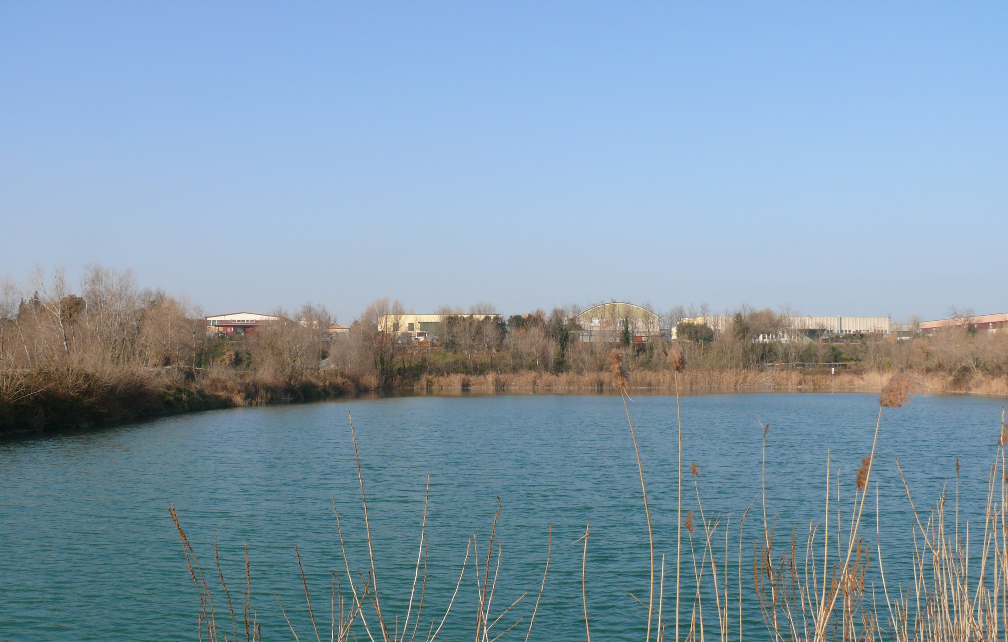
I LAGHI E GLI STAGNI

Slide 2
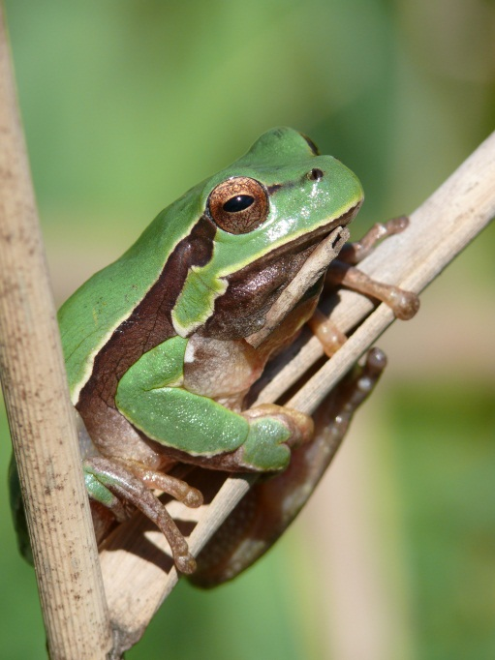
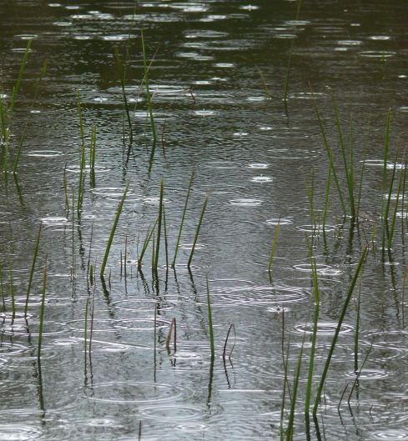
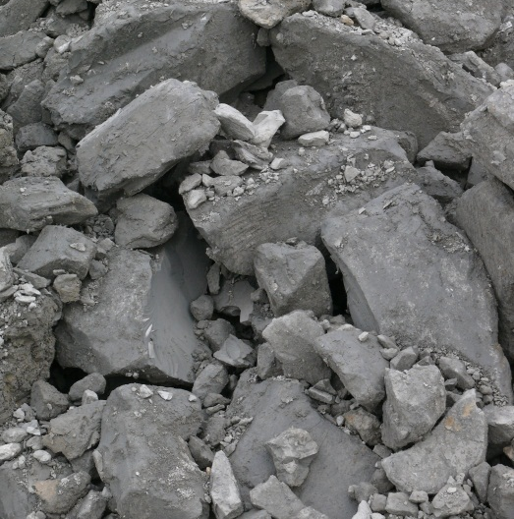
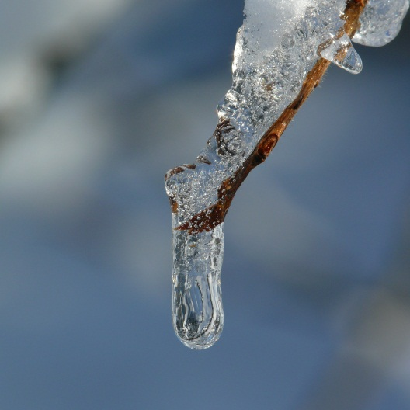
I LAGHI E GLI STAGNI
Iniziamo il nostro progetto parlando delle cose non viventi, (fattori abiotici)
La luce
L’acqua
Il terreno
La temperatura

Slide 3
Alcuni fattori ambientali da considerare
La luce
L’acqua
Il terreno
La temperatura
Stagioni
Le stagioni
Permeabilità
Stagioni
Tipologia di vegetazione
La falda
(altezza)
Tipologia di materiale
Temperature max e min
Esposizione
Profondità
Pendenza
Giornaliera
Limpidezza
Ph
Quantità

Slide 4
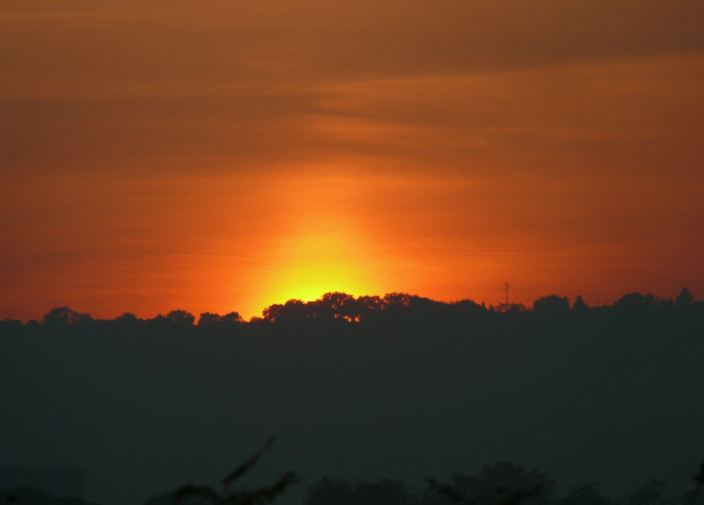
La luce
Le stagioni
Quantità di luce (ore) , quando cambiano le stagioni (mesi)
Tipologia di vegetazione
La vegetazione (alberi, arbusti, erbe) influenza la quantità di luce che arriva sul suolo o nell’acqua
La quantità di luce e l’intensità durante la giornata, in base alla sua posizione-inclinazione
L’esposizione

Slide 5
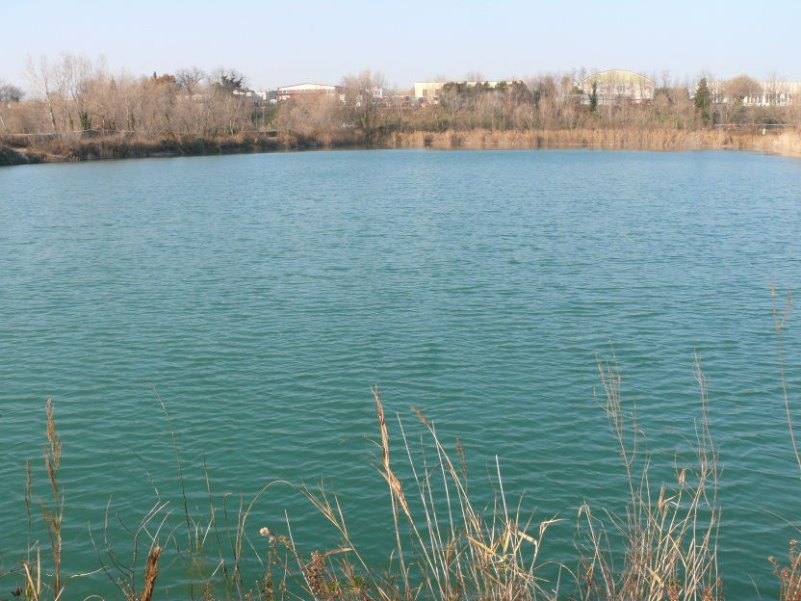
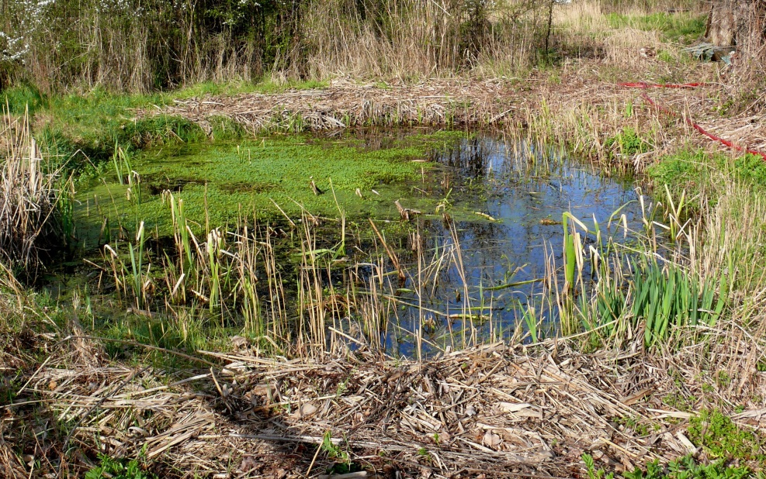
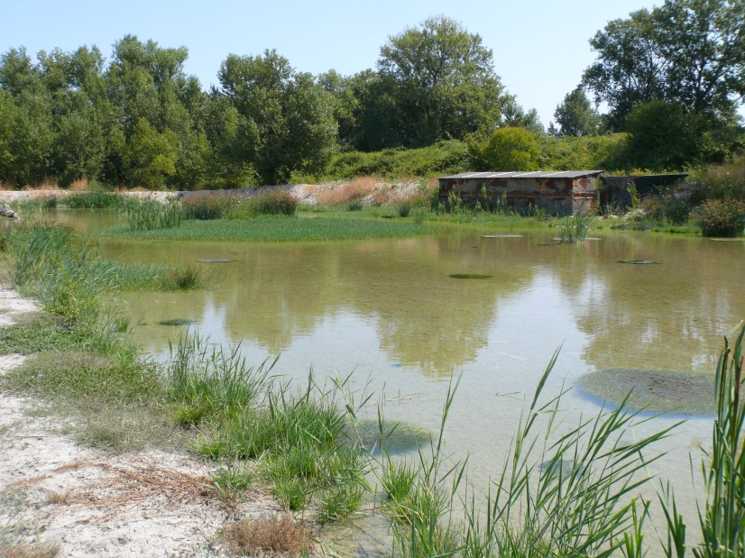
Lago
Pozza
Acquitrino
L’acqua
Le stagioni
In che stagione (mese) cade la maggior parte della pioggia
La falda
(profondità)
A che profondità si trova l’acqua nel sottosuolo. In alcune situazioni esistono falde superficiali (pochi metri dalla superficie)
Profondità
Quanto è profonda l’acqua? Sono presenti alcuni metri o pochi centimetri
Limpidezza
L’acqua è limpida o torbida
La quantità
Che estensione occupa l’area umida , osservate una piccola pozza, o un grande lago

Slide 6
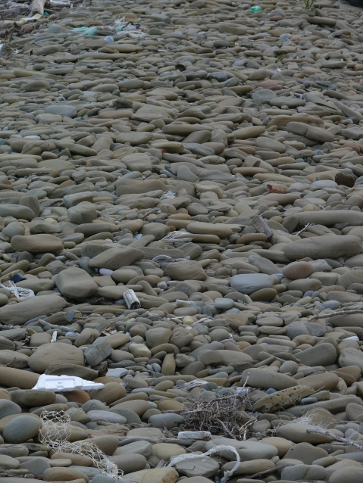
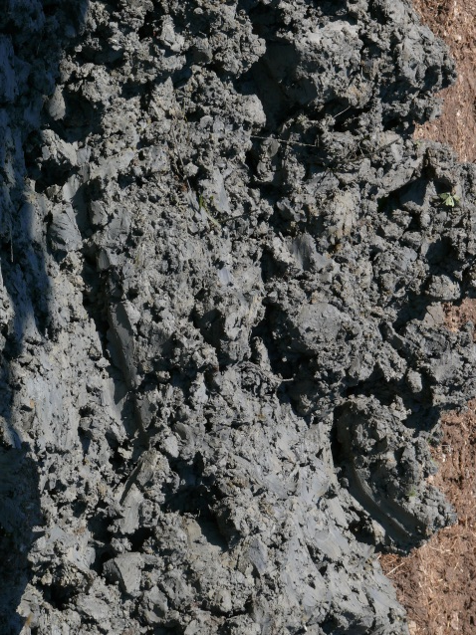
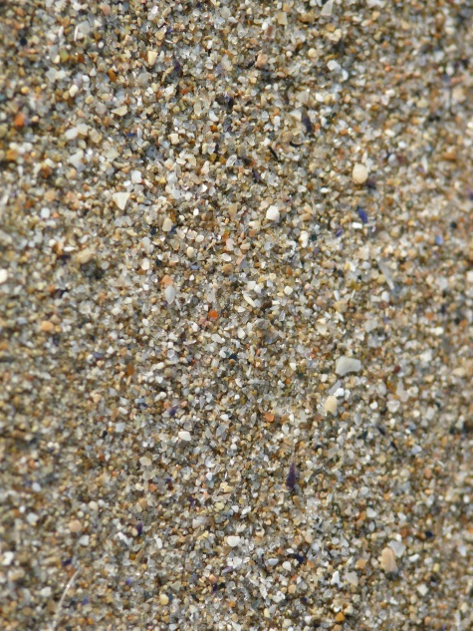
Il terreno
Argilla
Ghiaia
Sabbia
Il terreno lascia passare l’acqua (permeabile – sabbia, ghiaia) oppure non fa passare l’acqua facilmente (impermeabile – limo , argilla)
Permeabilità
Tipologia di materiale
Argilla, Limo, Sabbia, Ghiaia, Roccia (e tutte le loro combinazioni (argilloso-limoso, sabbioso-ghiaioso)
Pendenza
Il terreno è in piano ho ha una certa inclinazione
Ph
Il terreno, in base al PH può essere acido, basico o neutro

Slide 7
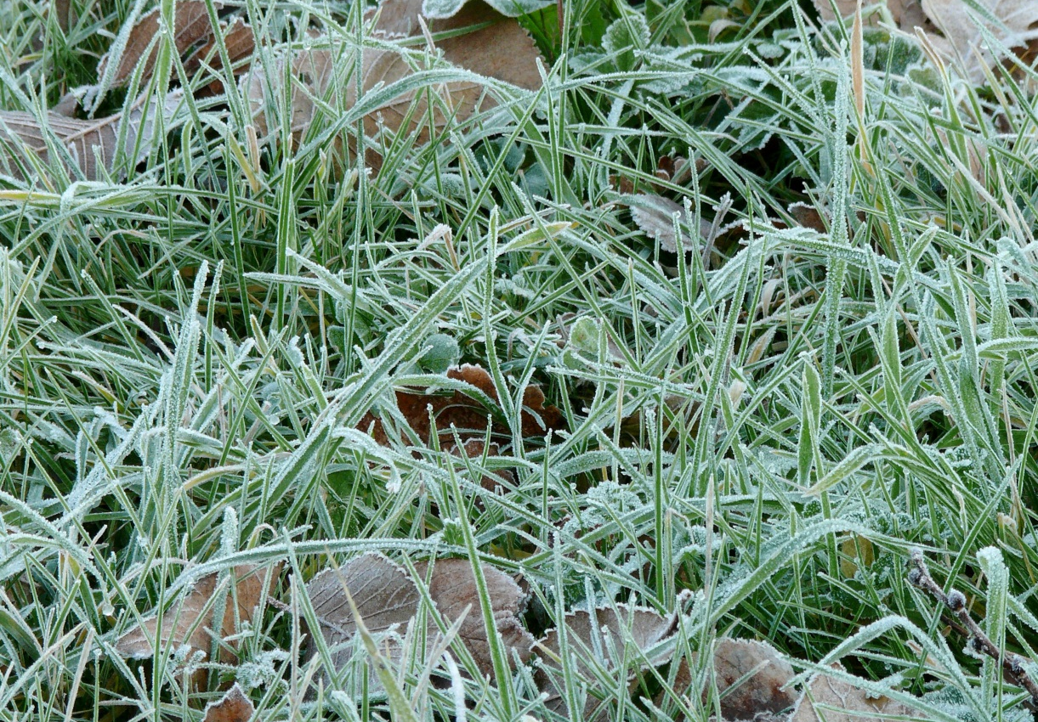
La temperatura
Durante le stagioni, la temperatura varia molto (inverno la stagione più fredda, l’estate quella più calda, primavera e autunno intermedie)
Le stagioni
Temperature max e min
Le temperature massime e minime della zona
Giornaliera
Le temperature massime e minime giornaliere

Slide 8
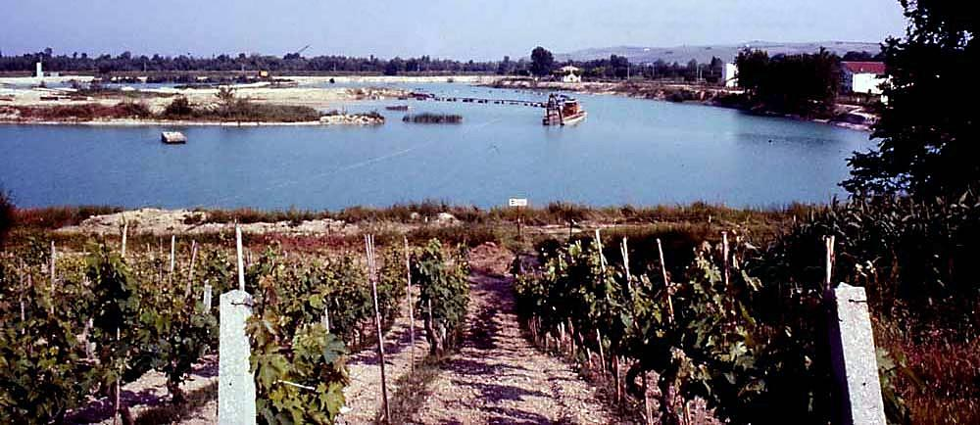
Come sono nati lungo il Metauro ?
I LAGHI E GLI STAGNI
Questa immagine parla da sola: sono tutti di origine artificiale. Per estrarre ghiaia e sabbia sono stati scavati enormi buche che si sono riempite d’acqua

Slide 9
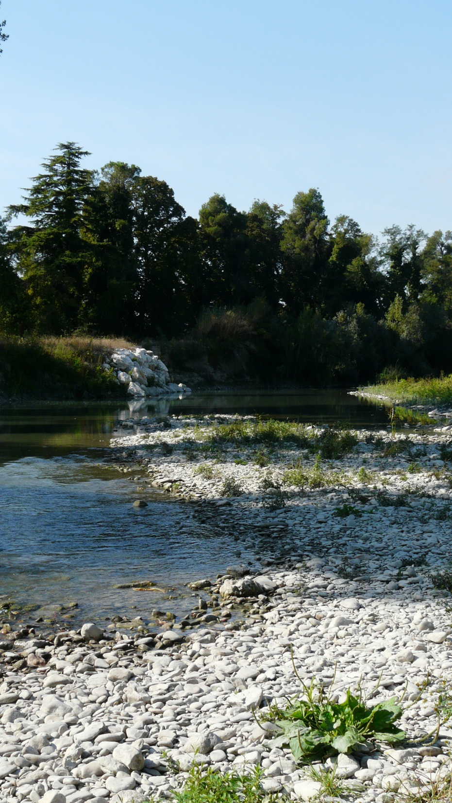
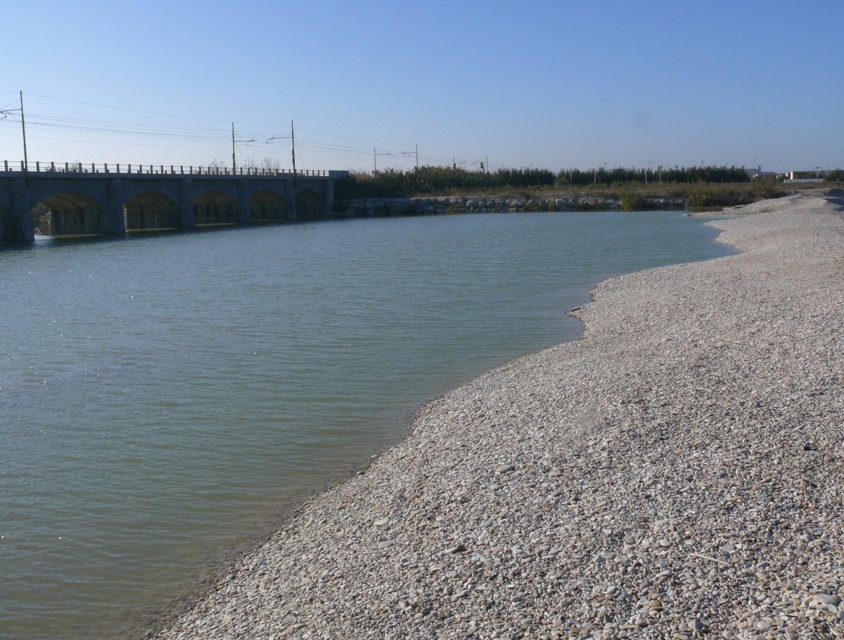
Fiume Metauro nei pressi di Fano
Tutto questo materiale, ghiaia e sabbia, è stato trasportato e trasformato dal fiume Metauro, e poi rilasciato nel mare. Con la ghiaia e la sabbia nasceranno le spiagge, da voi utilizzate durante l’estate.
Foce del Metauro (barra di foce)

Slide 10
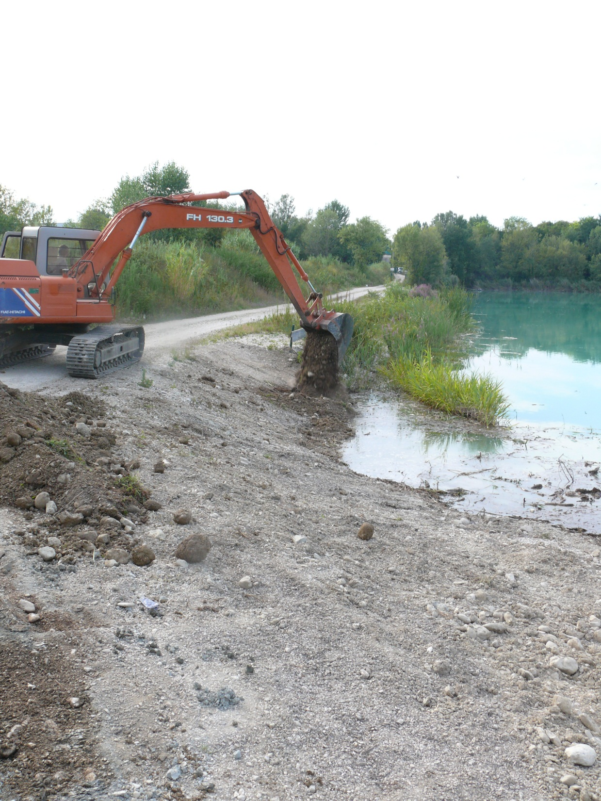
Come spiegato in precedenza, i piccoli laghi e stagni della nostra zona sono di origine artificiale. E l’acqua è arrivata……
L’immagine di questo lago vi aiuta, le sponde alte sono composte da sabbia e ghiaia pressata e sprofondano in acqua per 6-7 metri. Il fondo è composto d’argilla. Inoltre, il fiume è solo a 100 metri di distanza
Ebbene sì, l’acqua del fiume e della falda superficiale passa attraverso il «materasso» di ghiaia e sabbia e alimentano il lago. Tutto il sistema è alimentato dalle piogge
Fiume
Lago

Slide 11
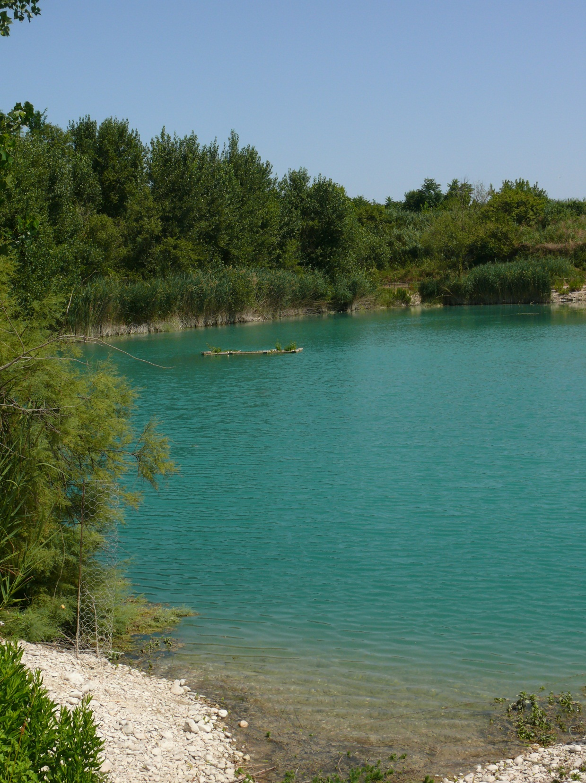
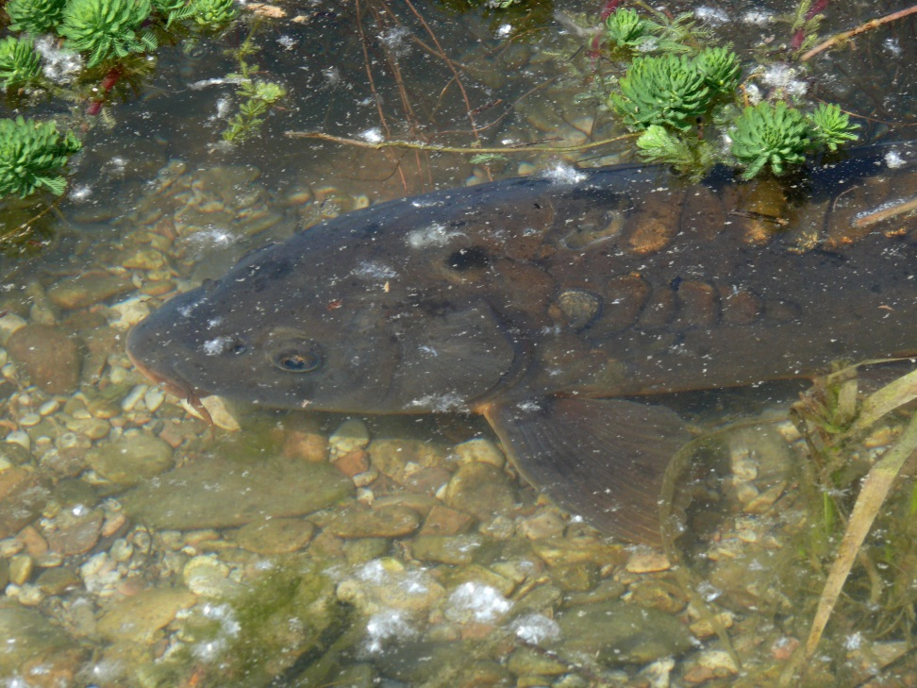
Passando attraverso questo «materasso» di ghiaia e sabbia,
è come l’acqua se avesse attraversato un filtro.
Quindi, come sarà l’acqua? Torbida o limpida ?
Limpidissima!
Si vedono anche i pesci sott’acqua

Slide 12
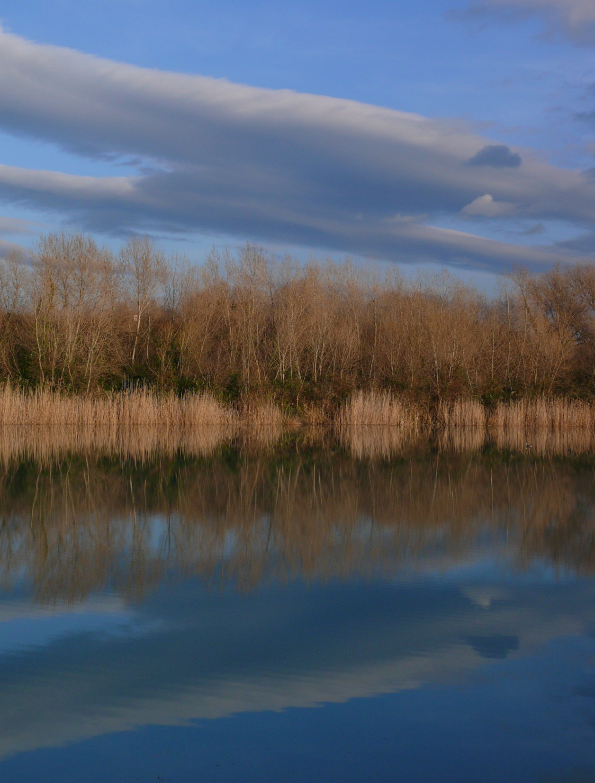
Questa è la famosa biodiversità e ci vedo anche un «pizzico» di adattamento
Area in rosso
Vicino alla riva sono presenti alberi e arbusti che necessitano di terreni sempre umidi.
Nelle zone più elevate e aride ci sono alberi e arbusti che necessitano di una minor quantità di acqua.
Area in giallo
A contatto con l’acqua, con le radici nell’acqua, piante erbacee di aree paludose. In questo caso la riva è ripida, quindi questa tipologia di vegetazione è scarsa.
Area in azzurro
All’interno del lago, ma solo se l’acqua è limpida e arriva luce sul fondo, crescono piante acquatiche che stanno sott’acqua oppure le cui foglie galleggiano o affiorano.

Slide 13
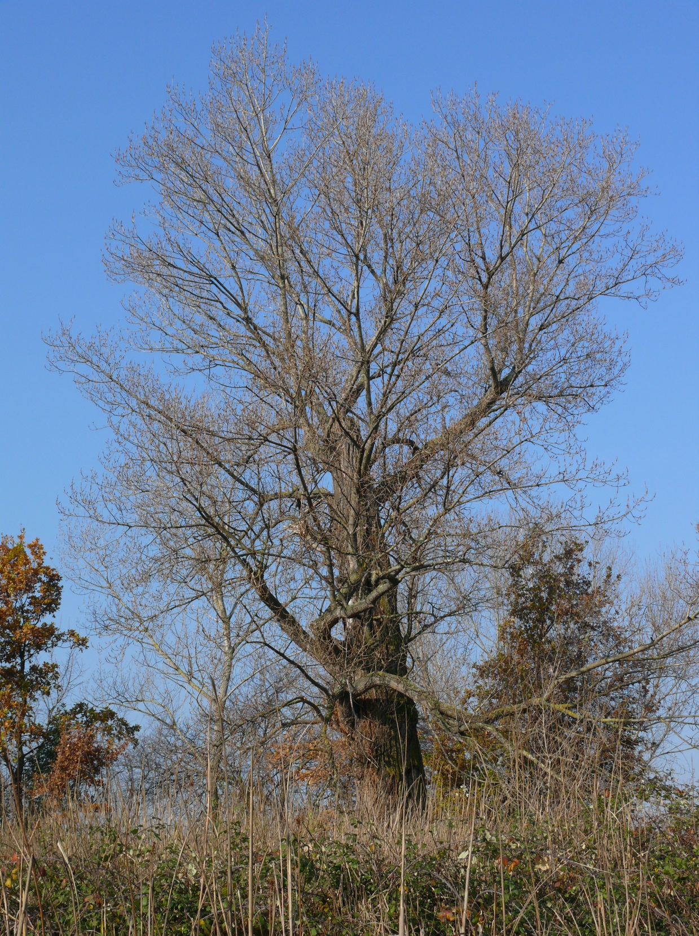
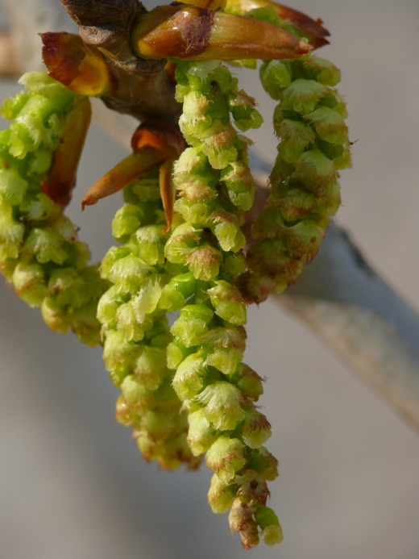
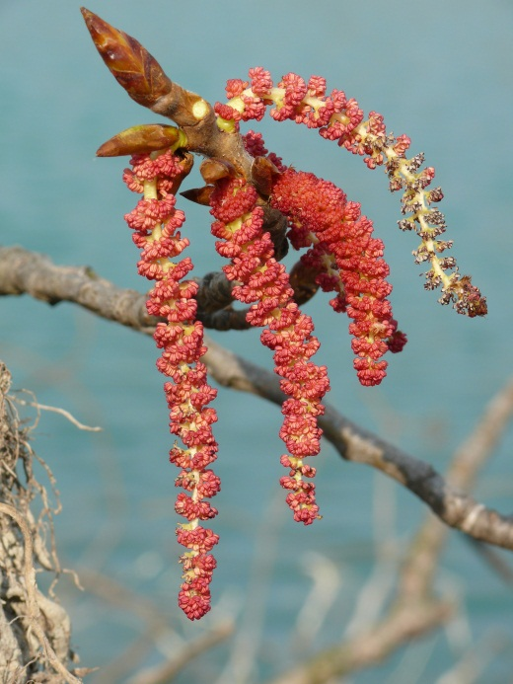
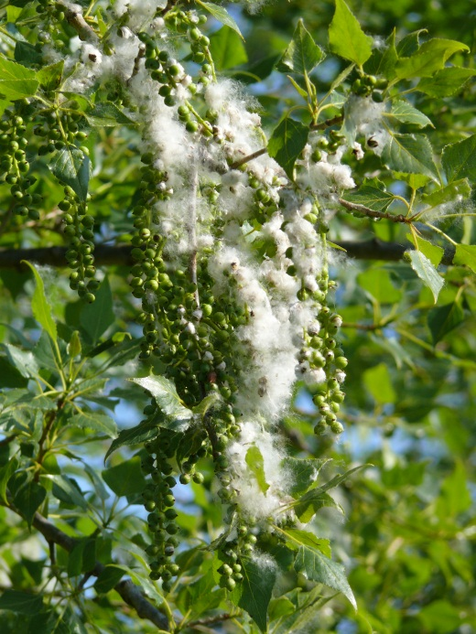
Alberi e arbusti che necessitano di terreni sempre umidi e vicino all’acqua.
Una specie comune lungo le rive di laghi e stagni è il Pioppo nero. Sullo stesso albero sono presenti due fiori diversi, uno maschile (a destra) e uno femminile (a sinistra)
I semi, volgarmente chiamati «sfiuti» del Pioppo, vengono trasportati dal vento, finiscono in acqua, vengono trasportati sulla riva, si incollano sul terreno e poi nascono

Slide 14
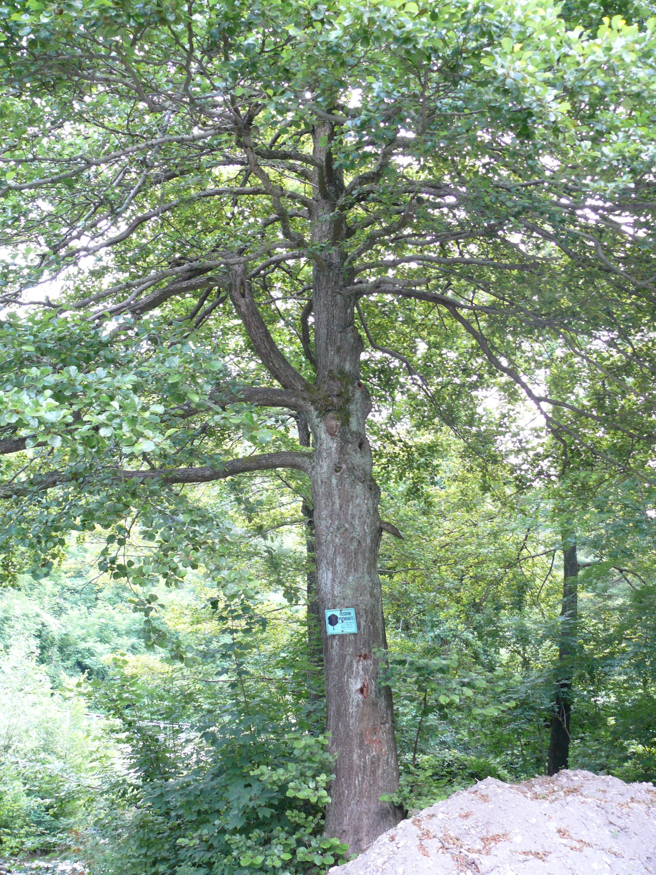
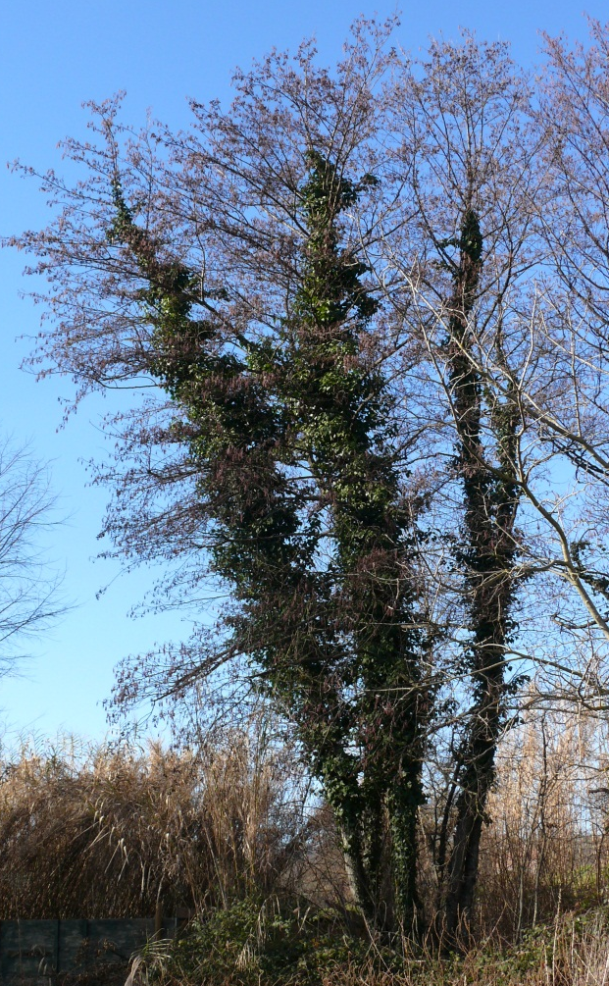
Alberi e arbusti che necessitano di terreni sempre umidi , in stretta prossimità all’acqua.
L’Ontano nero, è un albero che troviamo spesso sulle rive, con le radici nell’acqua. Necessita di molta acqua. I suoi semi, piatti e piccolissimi, sono contenuti all’interno di involucri che sembrano piccole pigne
Dove la luce passa, crescono sugli alberi le edere, un rampicante sempreverde, ricco di bacche durante l’inverno

Slide 15
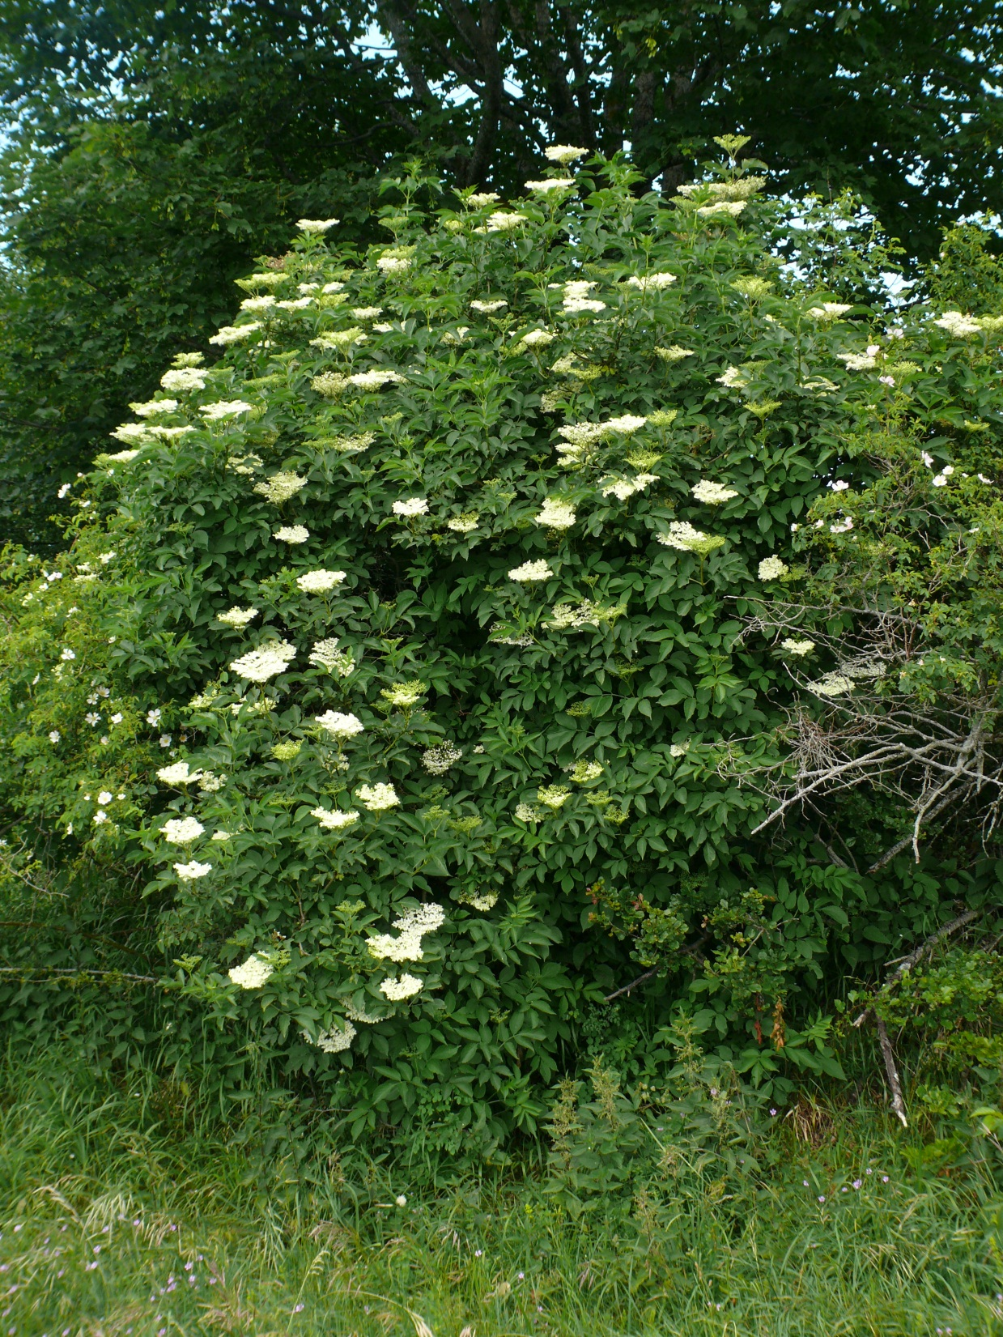
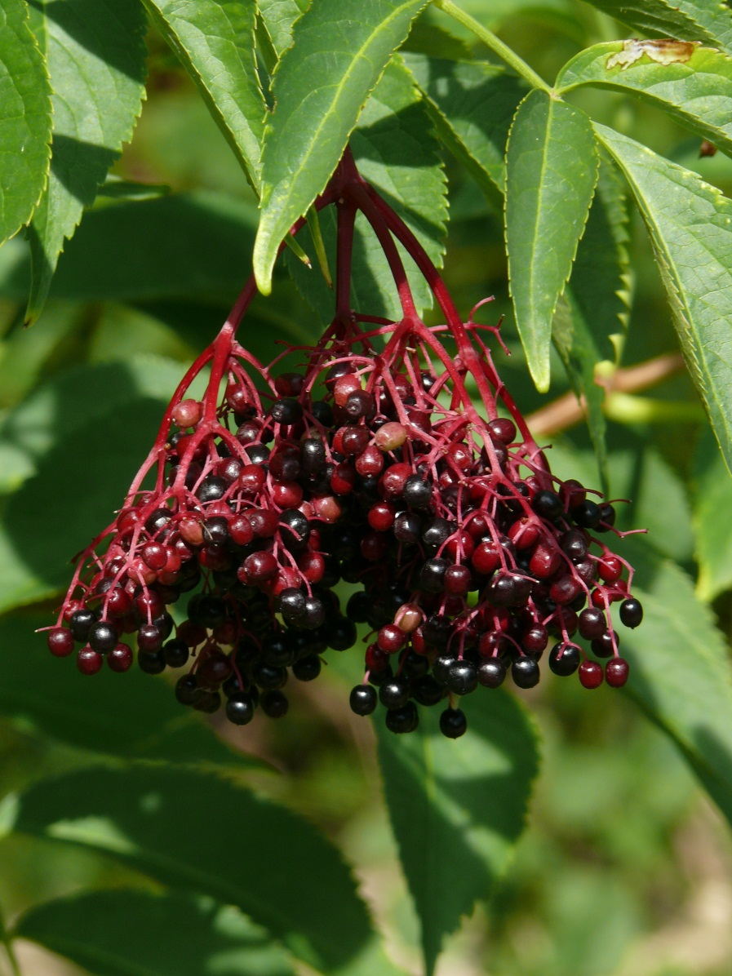
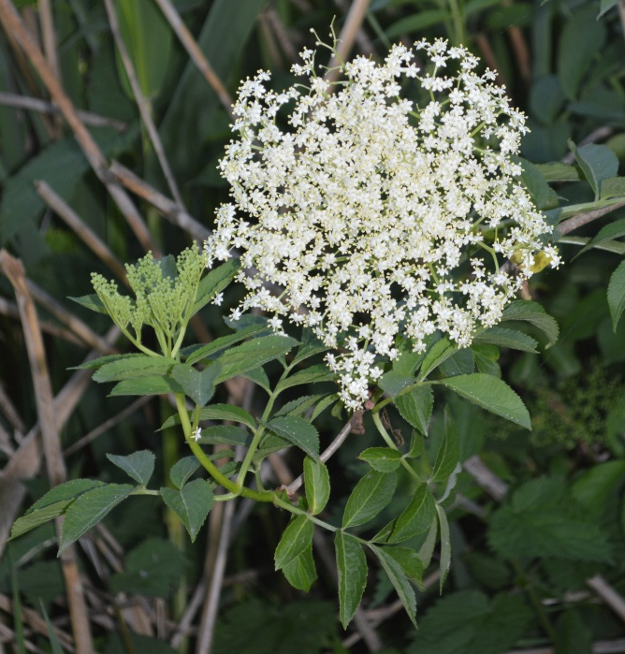
Alberi e arbusti che necessitano di terreni sempre umidi, vicino all’acqua.
Il Sambuco, è uno di quegli arbusti che hanno bisogno di terreni umidi. È molto diffuso lungo le rive di stagni e fiumi. È molto amato dagli animali, per le abbondanti fioriture e le numerose bacche succulente

Slide 16
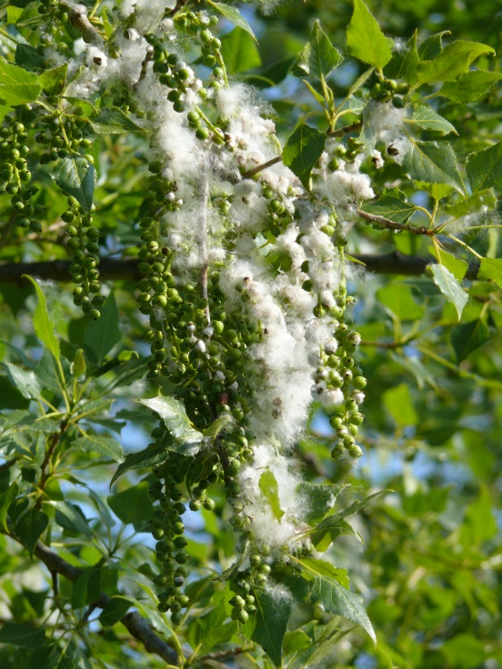
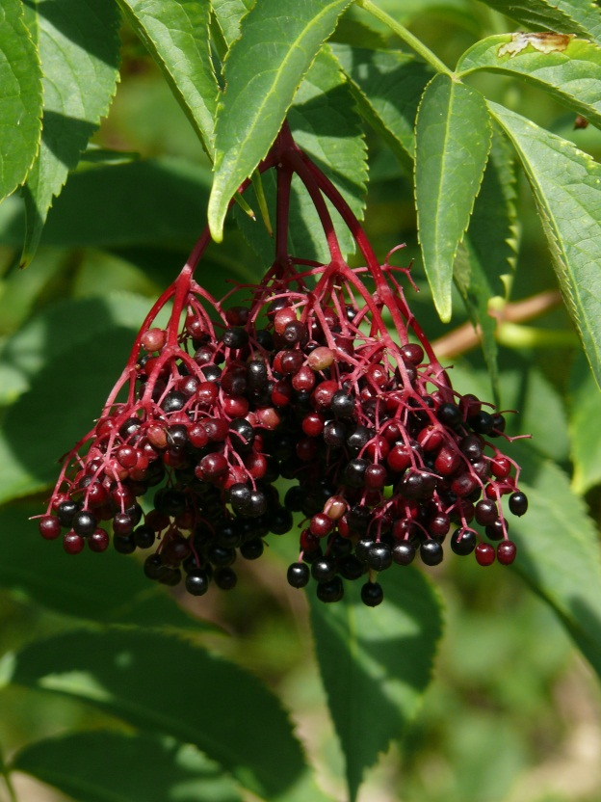
Colleghiamo alberi e arbusti agli animali
I semi di pioppo e ontano sono un ottimo cibo. In questi alberi costruisco il mio nido
Le bacche di sambuco sono un cibo eccezionale in estate. Con i miei escrementi che contengono i semi diffondo il Sambuco
Cardellino
Capinera

Slide 17
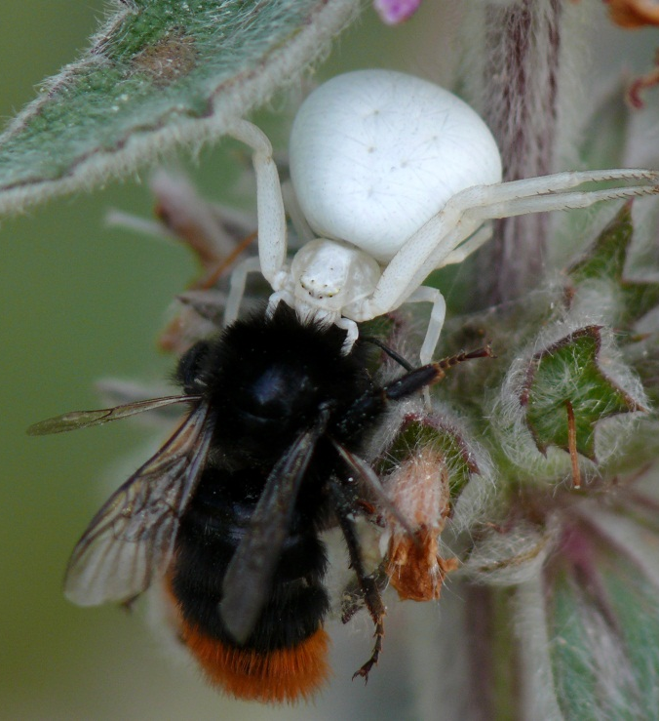
Colleghiamo alberi e arbusti agli animali
Le infiorescenze di Sambuco attirano numerosi insetti impollinatori. Ottimo cibo per un ragno «granchio» come me. Mi mimetizzo con i fiori perché assumo il loro stesso colore
Ragni granchio
Quando il Sambuco è in piena fioritura, le Cetonie fanno scorpacciate di polline, fecondando i fiori. Permettono così a questa pianta di produrre bacche mangiate poi dagli uccelli
Cetonia

Slide 18
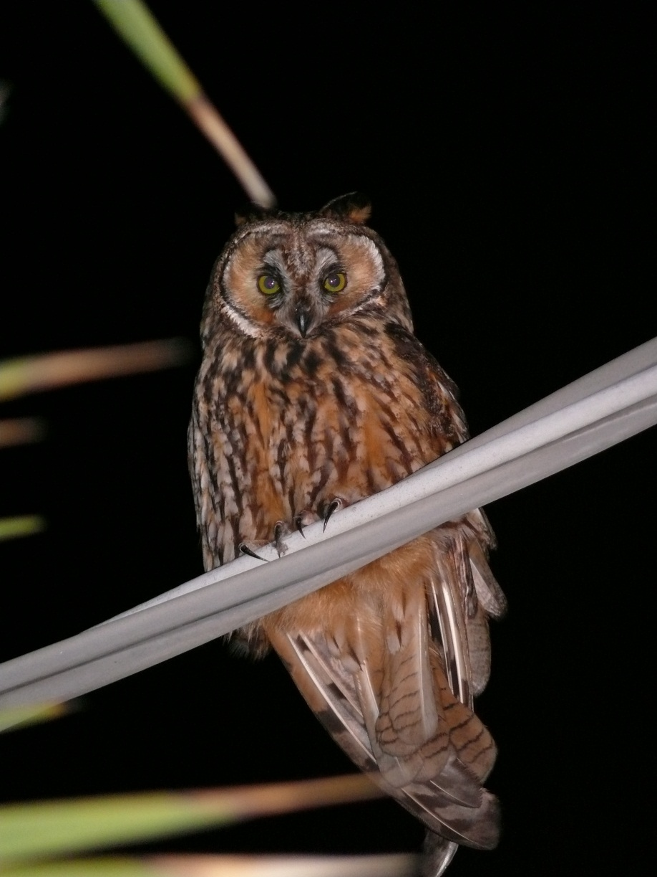
Per me i grossi Pioppi morenti sono un ottimo sito dove nidificare dentro cavità o in vecchi nidi di Cornacchia. Nelle pioppete spesso vado anche a caccia di micro-mammiferi
Gufo comune

Slide 19
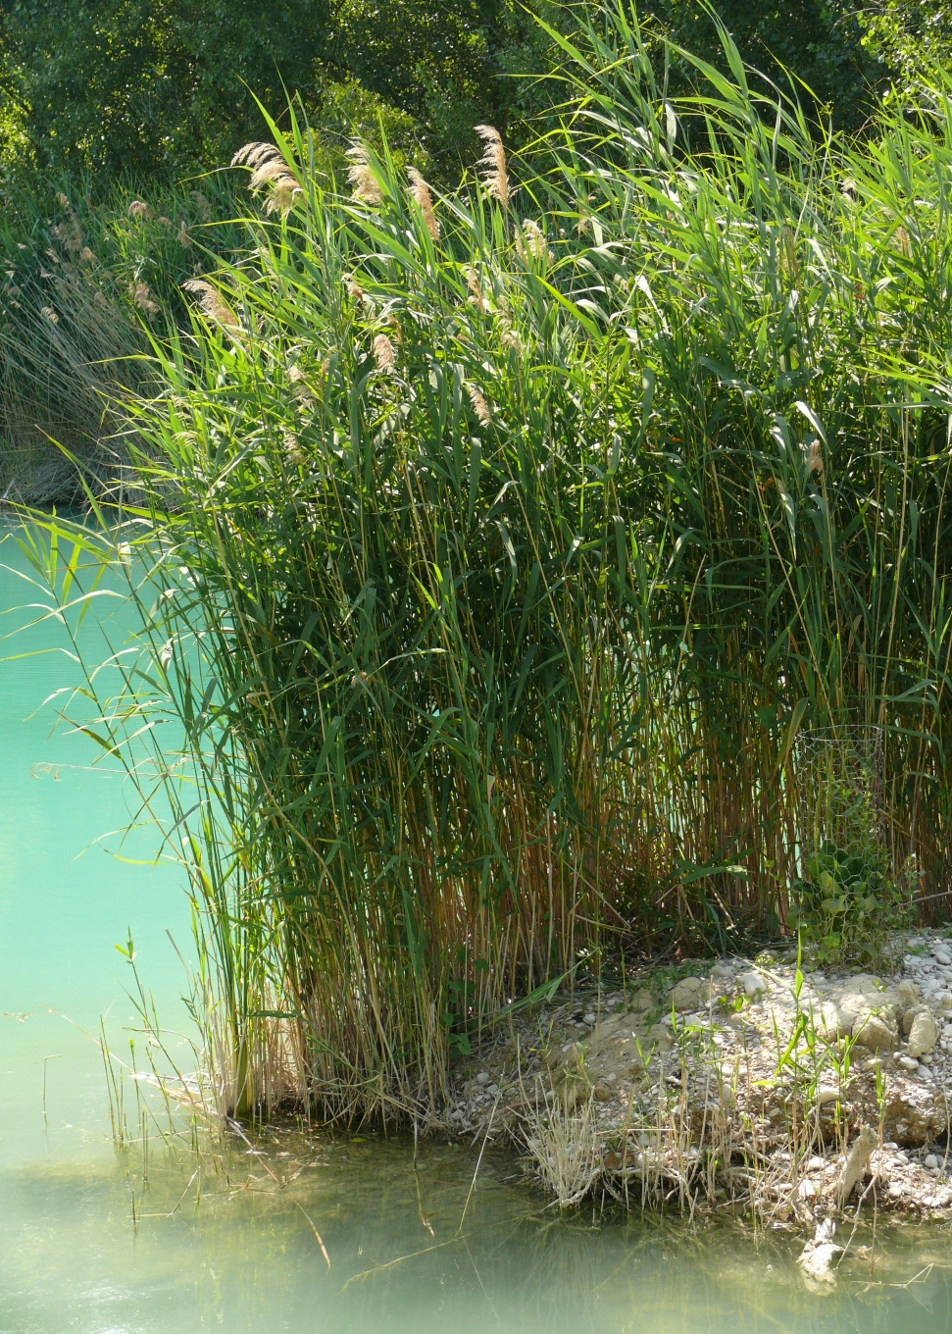
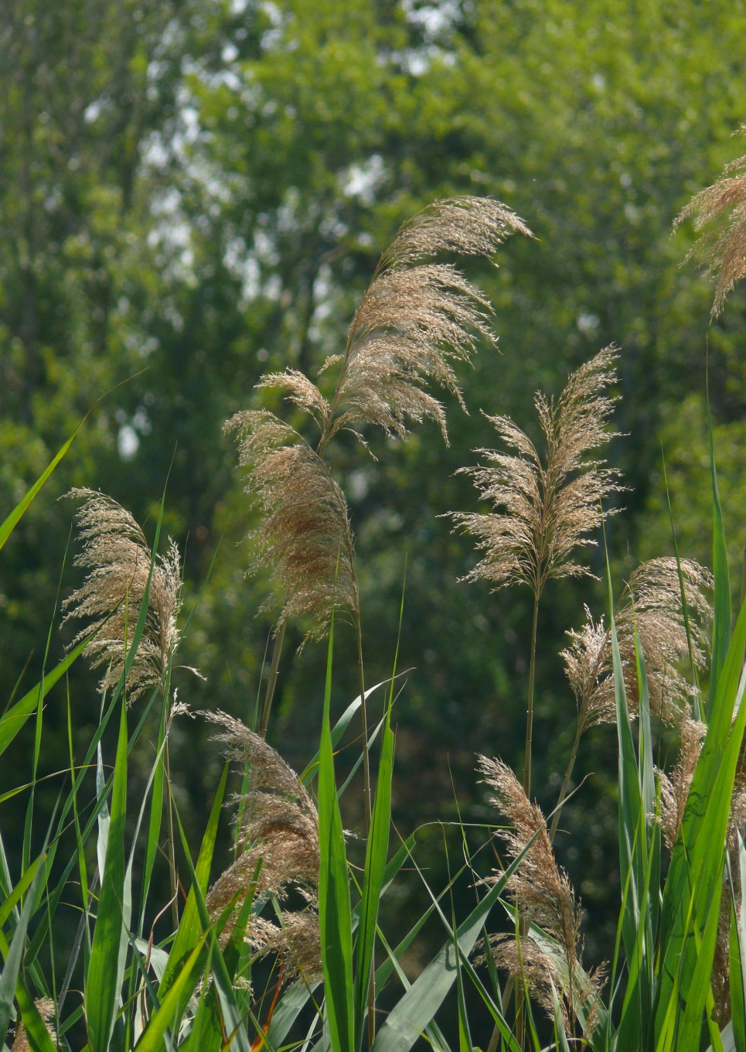
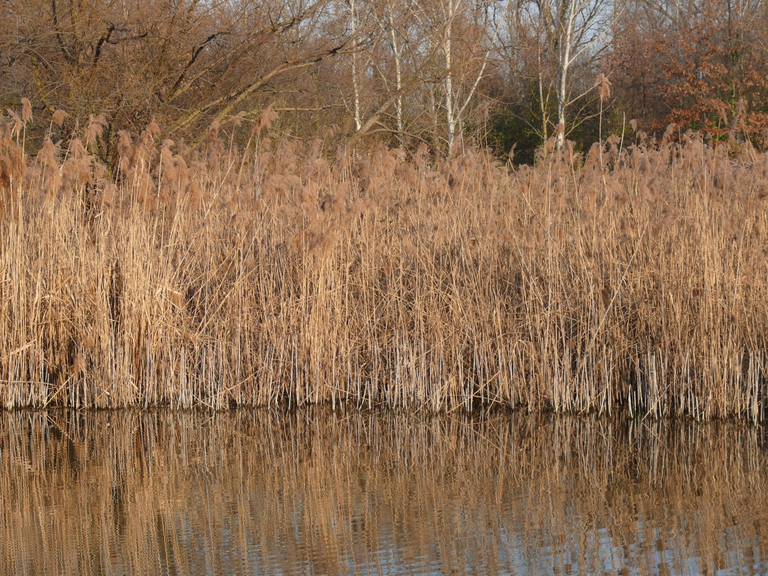
Piante erbacee di aree paludose: la riva è ripida e l’acqua diventa subito profonda, la loro presenza si riduce a un’area circoscritta di qualche metro.
La Canna palustre è una pianta erbacea che tende a colonizzare zone paludose con acque non molto profonde. Vista la rapidità di crescita e le dimensioni che raggiunge (oltre 2 metri), occupa tutto lo spazio ed elimina così le altre specie. Grazie a fusti sotterranei riesce a spostarsi sottoterra, e così, diffondersi rapidamente. È quasi indistruttibile. Produce piccolissimi semi, trasportati dal vento.
Canna palustre nei mesi invernali

Slide 20
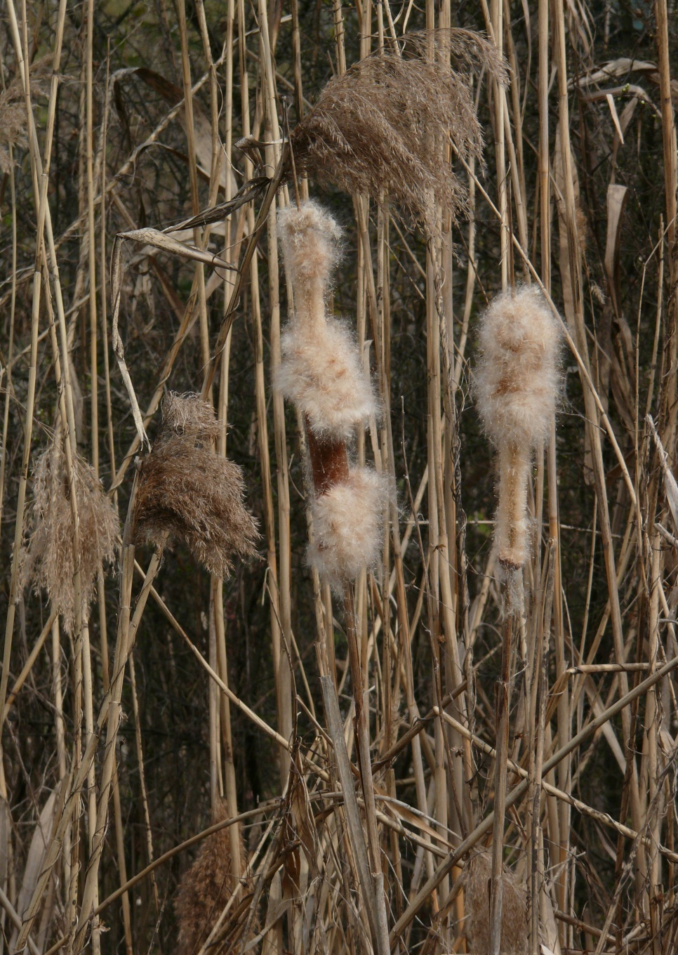
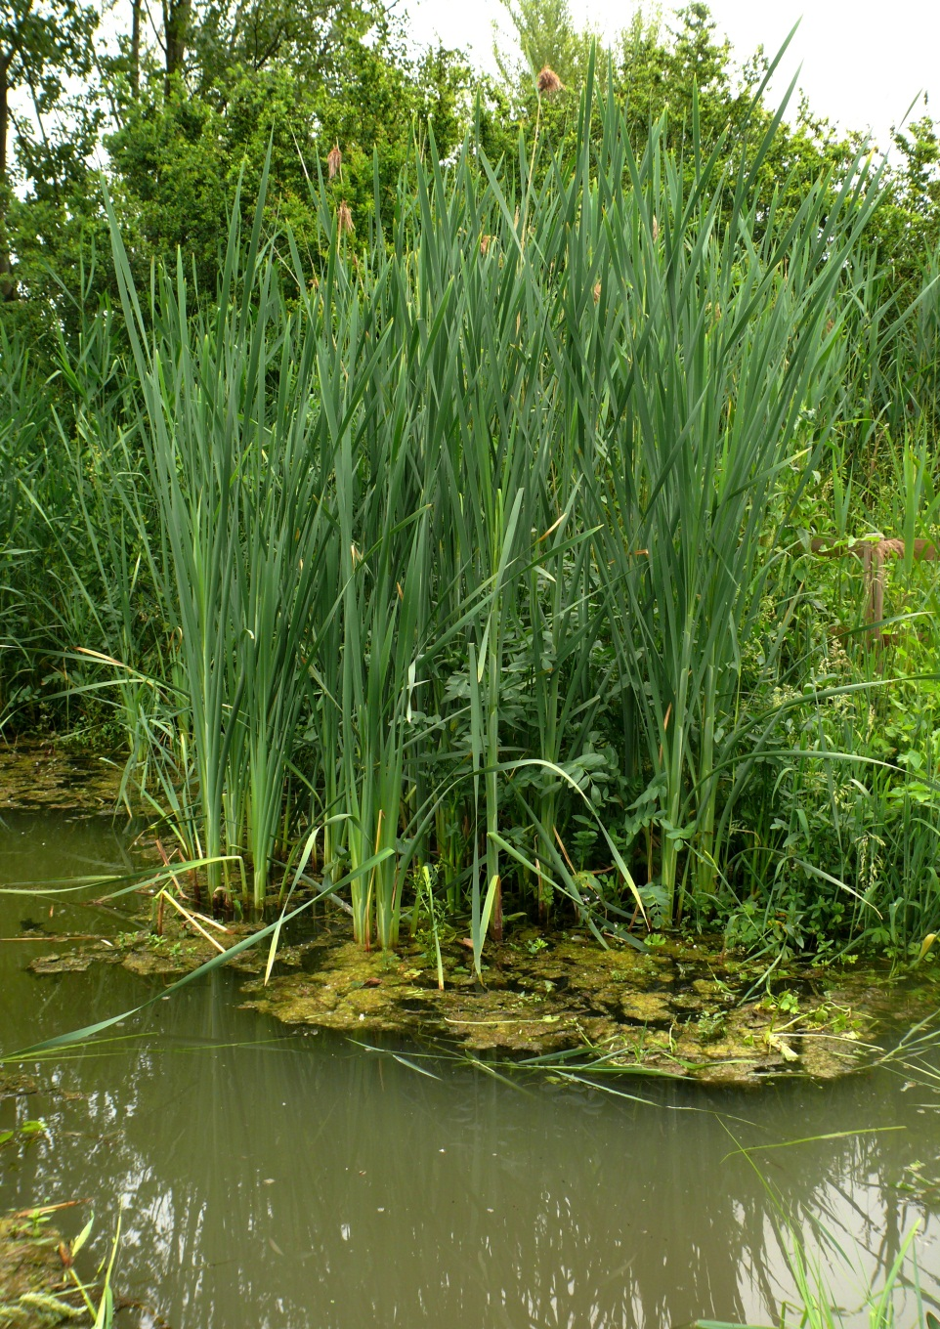
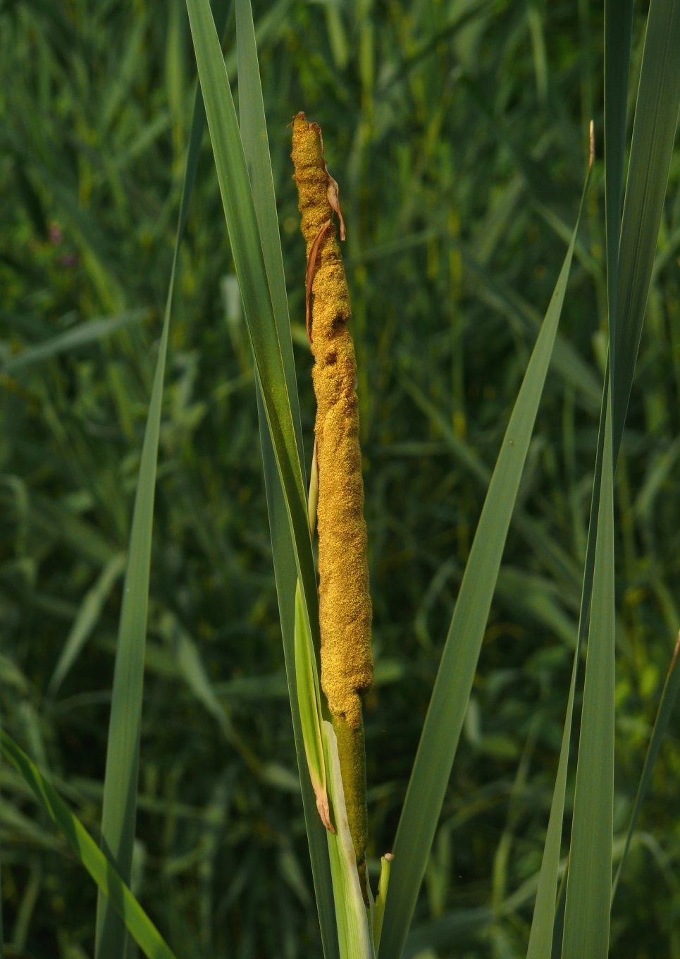
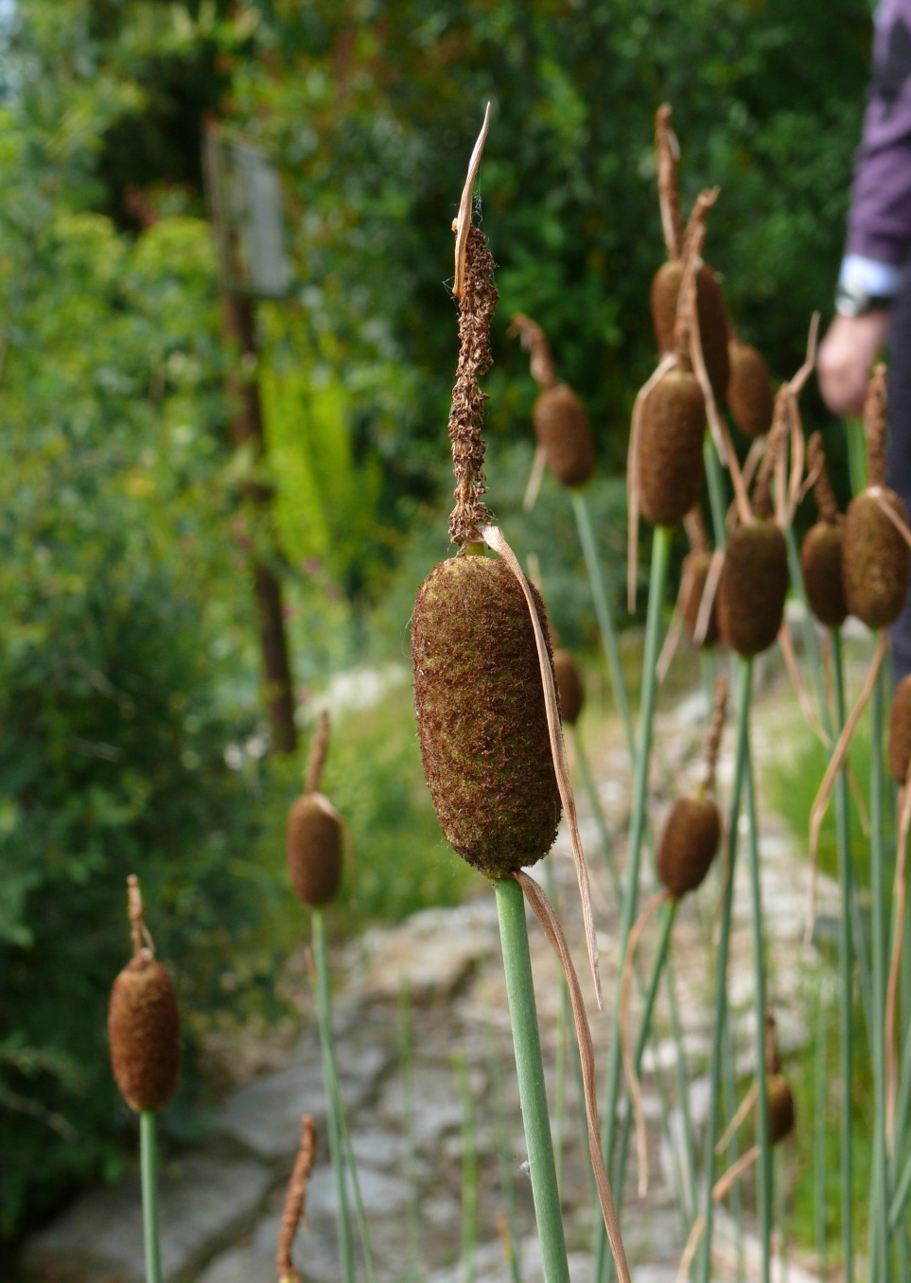
Piante erbacee di aree paludose: la riva è ripida e l’acqua diventa subito profonda, la loro presenza si riduce a un’area circoscritta di qualche metro.
Le Tife: ne esistono diverse specie, con dimensioni dell’infiorescenza e delle foglie diverse. Anche questa pianta, riesce a colonizzare gli ambienti paludosi velocemente grazie alle centinaia di semi prodotti. Il suo fiore è composto da tanti fiori uniti insieme, detti infiorescenza e successivamente produce tanti semi tutti compattati insieme: sembrano un salame marrone. A maturazione, questo insieme di semi «esplode», i semi alati si diffondono con il vento e possono essere trasportati molto lontano.
Nelle immagini in successione, foglie, fiori, semi, semi i fase di diffusione

Slide 21
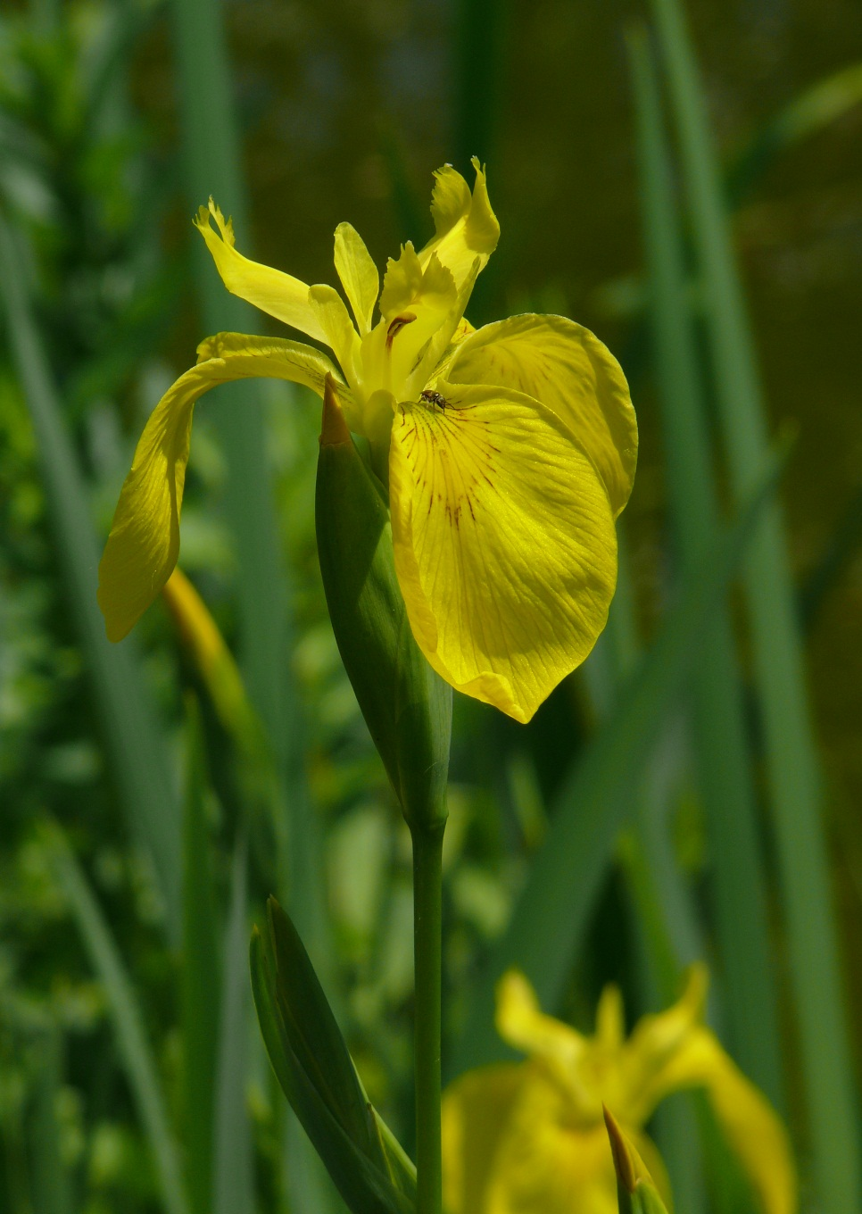
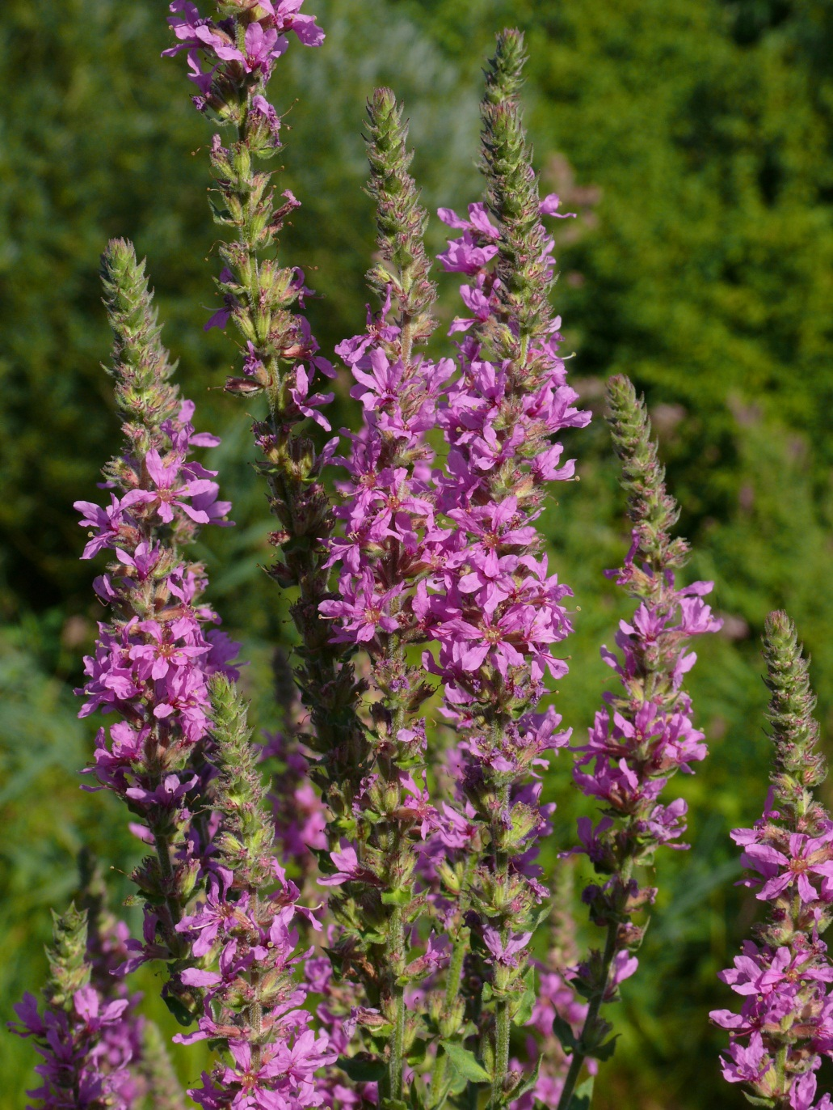
Piante erbacee di aree paludose: la riva è ripida e l’acqua diventa subito profonda, la loro presenza si riduce a un’area circoscritta di qualche metro.
Non sempre le piante di zone paludose hanno un aspetto insignificante. Il Giglio d’acqua, a sinistra, e la Salcerella, a destra, sono due esemplari con fiori vistosi

Slide 22
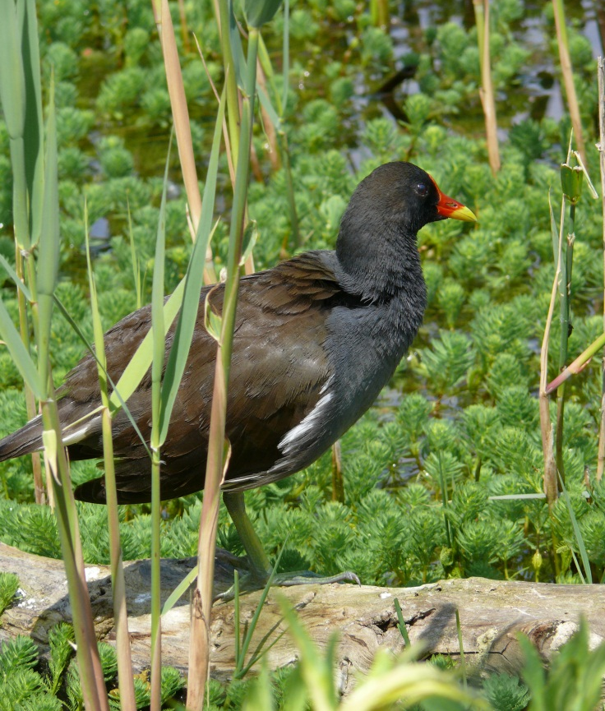
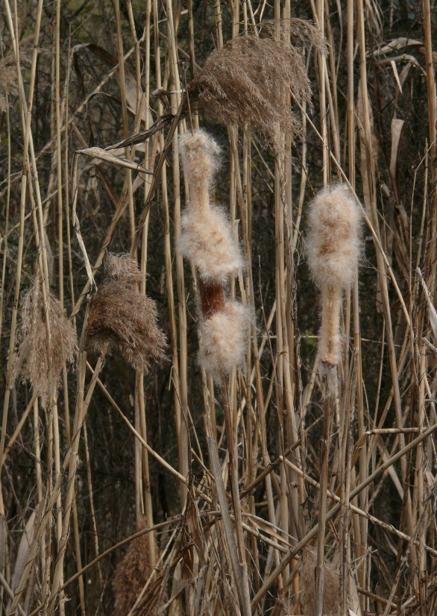
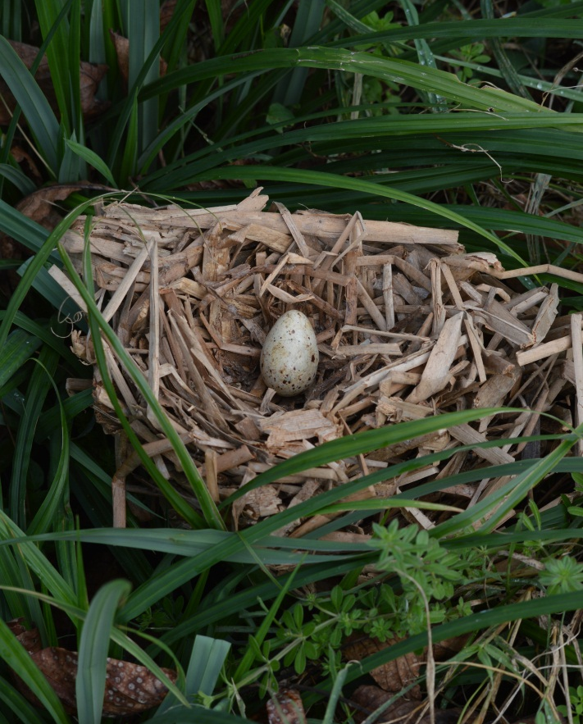
Colleghiamo le piante erbacee di zone paludose (Canna palustre e Tifa) ad alcuni animali
La Gallinella d’acqua utilizza questa tipologia di vegetazione per viverci e nidificare. Se ne allontana solo a volte, quando deve mangiare, per rientrare al minimo segno di pericolo
La Rondine in alto, e lo Storno in basso, utilizzano le canne e le tife come letto. Durante la migrazione o dopo la nidificazione, trascorrono la notte sopra queste piante, prediligendo la Canna palustre

Slide 23
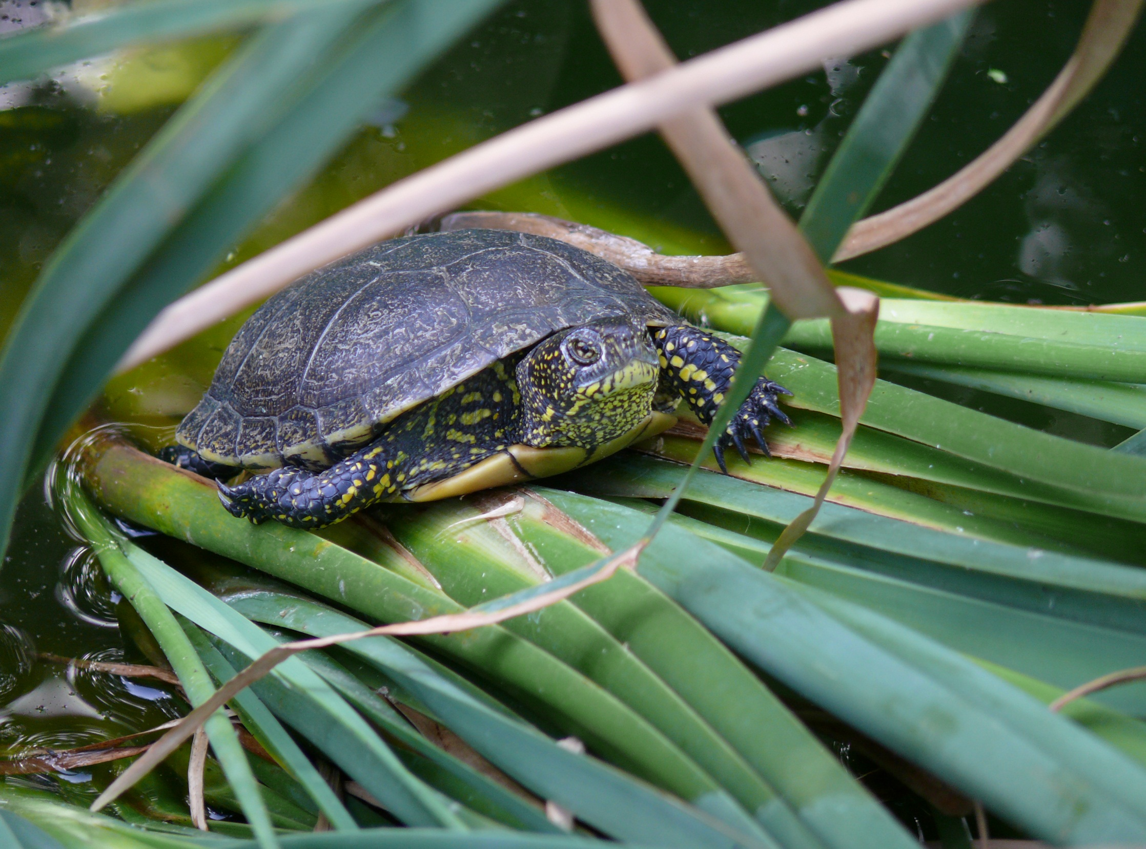
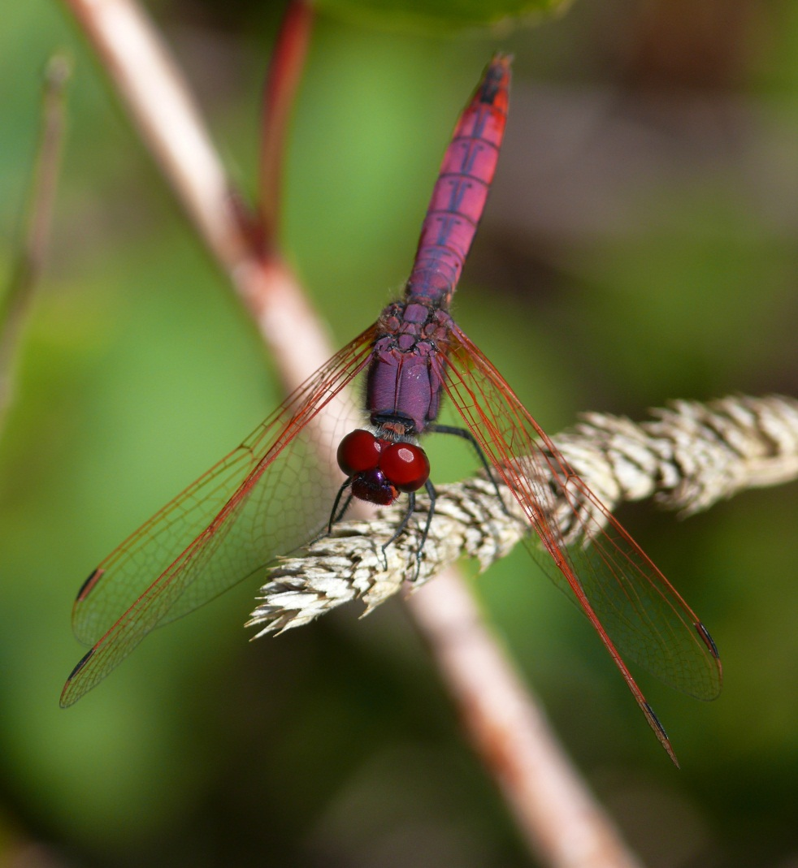
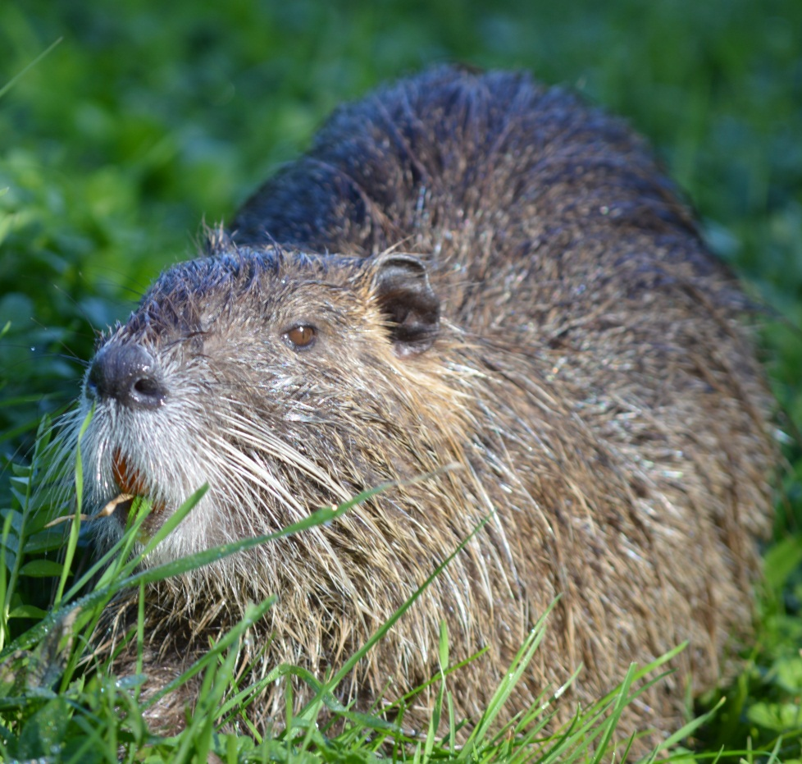
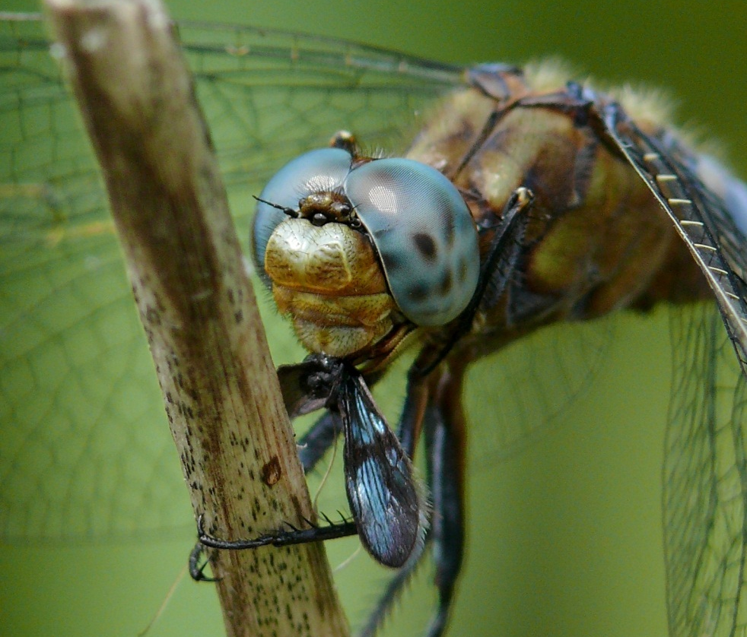
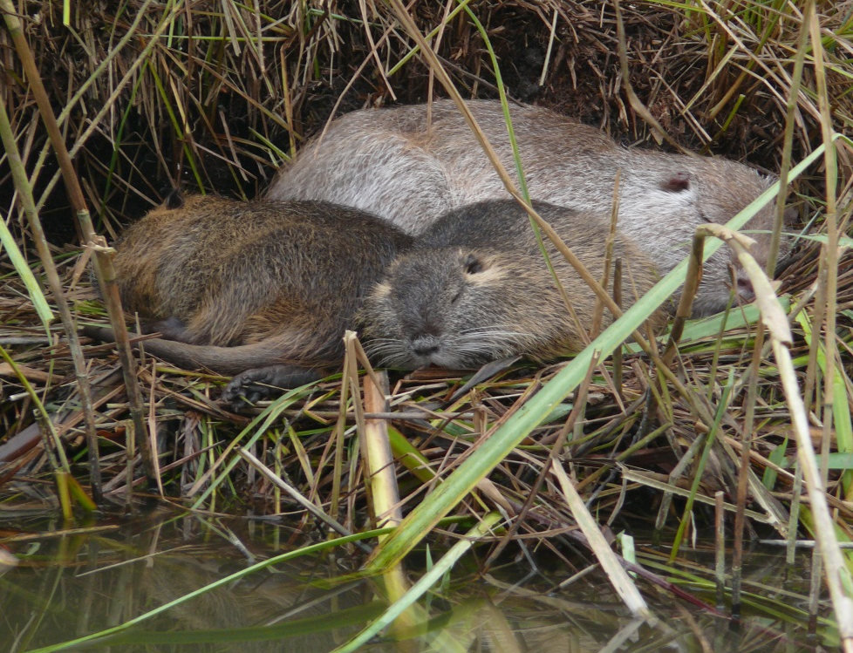
Colleghiamo le piante erbacee di zone paludose (Canna palustre e Tifa) ad alcuni animali
Infine, io che sono la Testuggine palustre europea, le uso solo per prendere il sole (termoregolazione). Fino a quando non mi sono scaldata al sole, non riesco a cacciare e digerire bene quello che ho mangiato
La Nutria è una specie esotica e invasiva, che causa numerosi danni nelle aree paludose. Le nostre piante, sono per lei un succulento spuntino o una soffice sdraia dove riposarsi dopo aver mangiato
Per Le libellule gli steli di queste piante non sono altro che un trampolino da cui spiccare il volo per catturare qualche insetto

Slide 24
Piante che vivono sott’acqua, con le foglie galleggianti
Anche io, come la Nutria, provengo dal Sud America e invado laghi e stagni Italiani.
Sono presente nei laghetti presso il fiume Metauro, dove ho invaso completamente gli specchi d’acqua. Sulla superficie del lago formo una specie di prato galleggiante e sott’acqua un bosco di fili, piccoli fusticini
Myriophyllum aquaticum
Piuma di pappagallo

Slide 25
Piante che vivono sott’acqua, con le foglie galleggianti
I potamogeti sono un gruppo di piante con una forte variabilità delle foglie. I fusticini radicano sul fondo, mentre le foglie galleggiano. Le infiorescenze escono fuori dall’acqua, e produrranno decine di semi (foto a destra)
Potamogeton sp.
Brasca o Lingua d’acqua

Slide 26
Piante che vivono sott’acqua, con le foglie galleggianti
Dove ci sono rane troverete la natrice dal collare, un serpente che si muove agilmente attraverso la vegetazione per catturarle. Anche lei può essere predata e, a volte, fa finta di essere morta (Tanatosi) vedi sopra
Le Rane verdi vivono in mezzo a questa vegetazione, dove trovano cibo e rifugio. Inoltre, qui depongono le uova, da cui nasceranno centinaia di girini.

Slide 27
Piante che vivono sott’acqua, con le foglie galleggianti
Anche il Persico trota è una specie esotica proveniente dal Nord America. Questa specie gironzola in mezzo alle le piante per catturare delle prede, praticamente tutto: insetti, pesci, anfibi e pulcini. In dialetto questo pesce viene chiamato boccalone (dalla bocca grande), perché ingoia di tutto. Attacca gli anfibi osservandoli da sott’acqua: guarda le loro ombre sulle foglie. È una vera calamità per gli ambienti palustri. Mai inserire specie esotiche in altri ambienti: causano veri disastri

Slide 28
Piante che vivono sott’acqua, con le foglie galleggianti
Uova di Alborella
Le larve di Libellula e di Zanzara, sono potenziali prede dei pesci, nascono e si nascondono in mezzo alle piante acquatiche. Le larve di libellula (in alto a sinistra) a loro volta sono piccoli predatori (avannotti di pesci, insetti acquatici, girini). Le larve di zanzara, (in alto a destra) invece si nutrono di plancton e detriti.
L’Alborella è un piccolo pesce che si nutre di plancton e piccoli insetti. Le piante acquatiche sono un ottimo posto dove rifugiarsi per evitare i predatori. Inoltre, le sponde con la ghiaia e le piante acquatiche sono ideali per la deposizione delle uova, nel mese di maggio-giugno

Slide 29
Piante che vivono sott’acqua, con le foglie galleggianti
Io vado a caccia di piccoli pesci sott’acqua, in mezzo a questa foresta di steli. Tuttavia il mio piumaggio non è completamente impermeabile e quando esco dall’acqua, devo aprire le ali e asciugarmi
Marangone minore

Slide 30
Piante che vivono sott’acqua, con le foglie galleggianti
Per concludere, io sono la Marzaiola, così chiamata perché durante la migrazione sorvolo le vostre zone nel mese di marzo. Io mi nutro dei semi e delle foglie di queste piante

Slide 31
PER CONCLUDERE
I fattori abiotici danno le regole, le piante e gli animali si adattano e si differenziano in base a queste condizioni, creando in questo modo la BIODIVERSITA’
QUESTA APPENA DESCRITTA È LA NATURA

